Slide 1
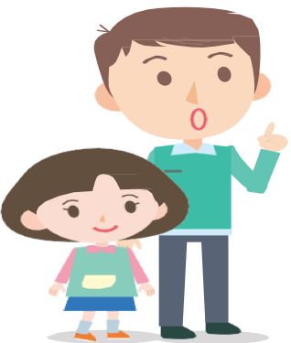
약
에 대해
배워요
[ 영유아용 교재 ]

Slide 2
[ 교육학습지도안 ]
(영유아용)
학습주제 : 약을 올바르게 이해하기
학습목표 :
① 약을 언제 사용하는지 설명할 수 있다.
② 먹는 약과 먹지 않는 약을 구별할 수 있다.
③ 약의 올바른 사용을 설명할 수 있다.
학습단계 | 학습내용 | 교수, 학습활동 |  | 자료 및 유의점
 |  | 교수활동 | 학습활동
도입 | 학습주제와 목표 안내 | 동기 유발 | 아팠던 경험과 어떻게 나았는지 발표하기 | PPT 발표
 |  | 학습주제 및 목표 알아보기 | 흥미 유발을 이끌며 학습주제와 목표를 알려준다. | PPT

Slide 3
학습단계 | 학습내용 | 교수, 학습활동 |  | 자료 및 유의점
 |  | 교수활동 | 학습활동
전개 | 약에 대한 이해 | 약은 언제 사용 할까요? 약에는 먹는 약만 있나요? 안약은 먹는 약이 아니에요. 약이랑 사탕이랑 달라요. 약은 어떻게 먹어야 하나요? 약을 먹고 몸이 이상이 생기면 어떻게 해야 할까요? |  | PPT 체험용 교구
 | 체험으로 알아보기 | 먹는 약 먹지 않는 약 체험하기 약과 약이 아닌 것 구별해 보기 |  | 체험용 교구
 | 기타 | 피교육생 모두가 체험학습에 참여할 수 있도록 권장
정리 및 평가 | 학습정리 | 학습내용 요약정리 | 학습목표를 상기 시키며 학습내용 요약 정리 | PPT
 | 평가 및 질의응답 | O,X 퀴즈 및 질의 응답 | 학습내용을 정리하는 간단한 퀴즈를 통한 학습결과 확인 | PPT 발표 O,X 퀴즈

Slide 4
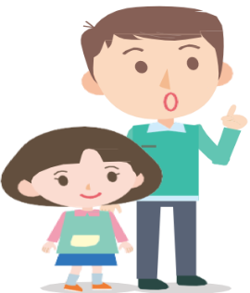
[ 약에 대해 배워요 ]
나는 오늘 공부를 한 다음,
언제 약을 먹어야 하는 지 이야기 할 수 있어요.
약을 함부로 먹거나 내 마음대로 먹지 않아요.
약은 음식이 아니라는 것을 알아요.
[ 어린이용 교재 ]

Slide 5
[ 순 서 ]
약은 언제, 어떻게 먹을까요?
약에는 먹는 것만 있을까요?
약이랑 사탕은 달라요.
함부로 약을 먹지 않아요!

Slide 6
아팠던 적이 있나요?
아팠던 적이 있다면 이야기해 보아요.
어떻게 해서 아픈 곳이 나았나요?
기침을 했어요.
목이 아팠어요.
Notes:
제목 : 나눔바른고딕
질문 : 나눔바른펜
예시 : 나눔손글씨펜

Slide 7
아팠던 적이 있나요?
아팠던 적이 있다면 이야기해 보아요.
어떻게 해서 아픈 곳이 나았나요?
열이 났어요.
배가 아팠어요.
Notes:
제목 : 나눔바른고딕
질문 : 나눔바른펜
예시 : 나눔손글씨펜

Slide 8
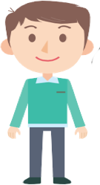
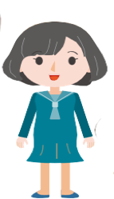
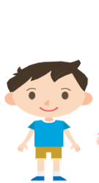
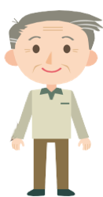
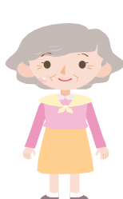
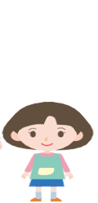
약은 언제, 어떻게 먹을까요?
아플 때 병이 낫기 위해서 약을 먹어요.
병이 생기는 것을 미리 막아주어요(예방)
나를 돌봐 주는 분이 주시는 약만 먹어요.
약은 내 것만 먹어요.
약은 내 마음대로 먹는 것이 아니에요.
Notes:
제목 : 나눔바른고딕
질문 : 나눔바른펜
예시 : 나눔손글씨펜

Slide 9
약에는 먹는 것만 있을까요?
약에는 먹는 약과 먹으면 안 되는 약이 있어요.
먹으면 안 되는 약에는 항문에 넣는 약, 붙이는 약, 바르는 약, 눈에 넣는 약이 있어요.
먹는 약
씹어먹는 알약
삼키는 알약
캡슐약
가루약
시럽약
먹으면 안 되는 약
항문에 넣는 약
바르는 약
눈에 넣는 약
코에 뿌리는 약
붙이는 약
Notes:
제목 : 나눔바른고딕
질문 : 나눔바른펜
예시 : 나눔손글씨펜

Slide 10
약에는 먹는 것만 있을까요?
피부에 발라요.
눈에 넣어요.
물과 함께 먹어요.
피부에 붙여요.
Notes:
제목 : 나눔바른고딕
질문 : 나눔바른펜
예시 : 나눔손글씨펜

Slide 11
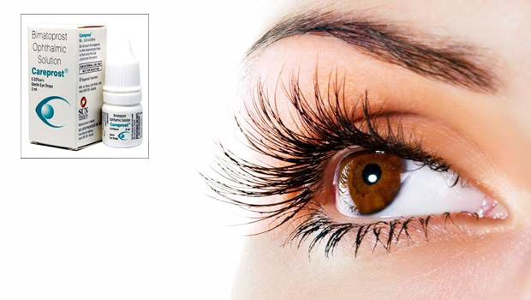
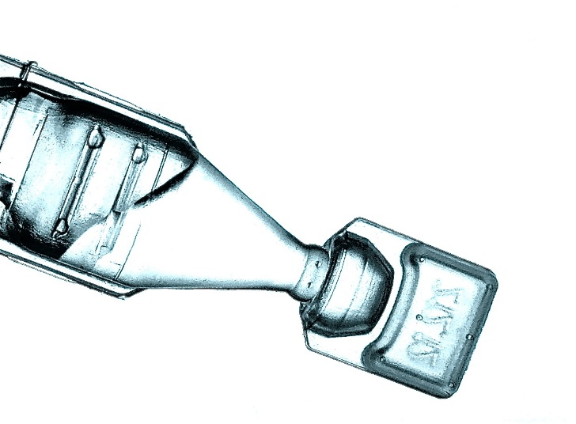
약에는 먹는 것만 있을까요?
눈에 넣는 약을 안약이라고 해요.
안약은 먹는 약이 아니에요.
1회용 안약은 1번만 사용해야 해요.
Notes:
제목 : 나눔바른고딕
질문 : 나눔바른펜
예시 : 나눔손글씨펜

Slide 12
먹는약 먹지 않는약 체험활동 판넬

Slide 13
약이랑 사탕은 달라요.
약은 사탕이 아니에요.
생김새는 닮았지만 똑같지 않아요.
약은 사탕과 달라요.
비타민은 사탕이 아니에요.
Notes:
제목 : 나눔바른고딕
질문 : 나눔바른펜
예시 : 나눔손글씨펜

Slide 14
약이랑 사탕은 달라요.
약은 사탕이 아니에요.
생김새는 닮았지만 똑같지 않아요.
아나프록스
(진통소염제)
M&Ms
크리스피
로딘정
(진통소염제)
M&Ms
코푸정
(진해거담제)
M&Ms
복합파자임정
(소화제)
M&Ms 크리스피
디클로페낙
(진통소염제)
M&Ms
Notes:
제목 : 나눔바른고딕
질문 : 나눔바른펜
예시 : 나눔손글씨펜

Slide 15
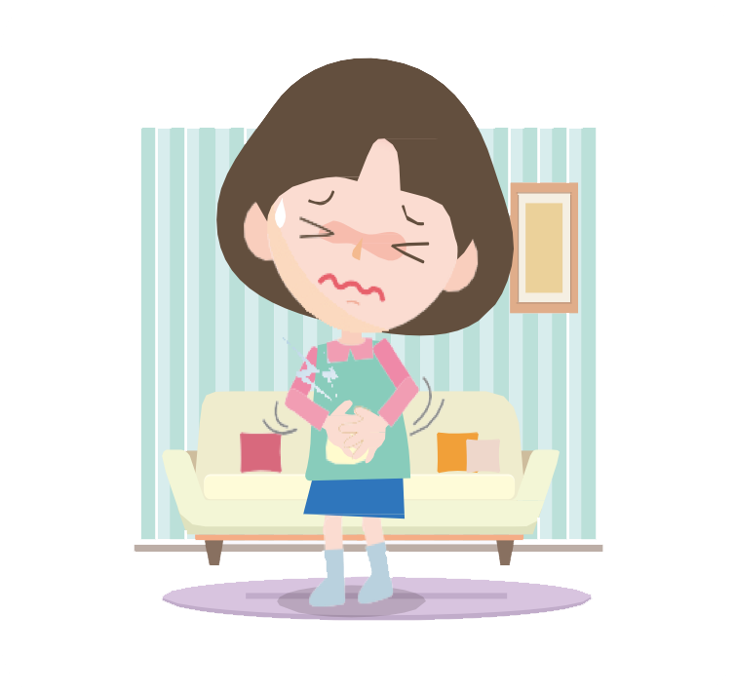
배가 아픈 오송이 이야기
어느날 오송이는
배가 너무 아팠어요.
Notes:
제목 : 나눔바른고딕
질문 : 나눔바른펜
예시 : 나눔손글씨펜

Slide 16
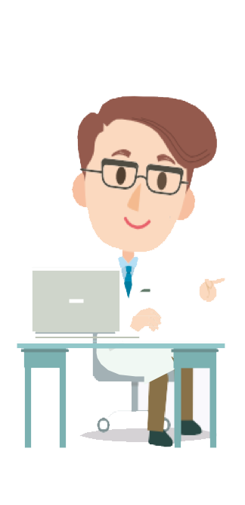
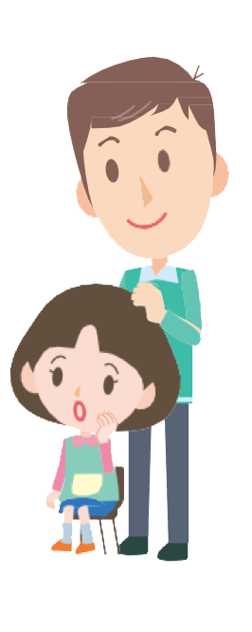
배가 아픈 오송이 이야기
오송이는 아빠와 병원에 왔어요.
병원에서는 의사 선생님께서
오송이를 진찰해 주셨어요.
Notes:
제목 : 나눔바른고딕
질문 : 나눔바른펜
예시 : 나눔손글씨펜

Slide 17
배가 아픈 오송이 이야기
오송이는 아빠와 약국에 왔어요.
약국에서는 약사 선생님께서 약을
주시며 먹는 방법을 설명해 주셨어요.
Notes:
제목 : 나눔바른고딕
질문 : 나눔바른펜
예시 : 나눔손글씨펜

Slide 18
약은 언제 먹을까요?
집에 돌아온 오송이는 약 생각이 났어요. 오송이는 아무 때나 약을 먹어도 될까요?
약은 정해진 시간에 먹어야 해요.
약은 약사 선생님께서
알려주신 시간에, 정해진 만큼만 먹어야 해요.
Notes:
제목 : 나눔바른고딕
질문 : 나눔바른펜
예시 : 나눔손글씨펜

Slide 19
약은 어떻게 먹을까요?
Q. 약 먹을 시간이 되었어요. 엄마는 오송이에게 약을 주셨어요.
오송이는 달콤한 주스와 함께 약을 먹고 싶어요. 약을 주스와 먹어도 될까요?
A. 약은 물과 함께 먹어야 해요.
X
O
주스
콜라
VS
커피
우유
Notes:
제목 : 나눔바른고딕
질문 : 나눔바른펜
예시 : 나눔손글씨펜

Slide 20
약은 어떻게 먹을까요?
Q. 오송이가 약을 먹으니, 동생도 약을 먹고 싶어해요. 동생도 배가 아프대요.
오송이는 동생에게 약을 주어도 될까요?
A. 약은 다른 사람과 나눠 먹는 것이 아니에요.
X
Notes:
제목 : 나눔바른고딕
질문 : 나눔바른펜
예시 : 나눔손글씨펜

Slide 21
엄마! 약을 먹고 나서 몸이 이상해요.
머리가 아파요.
몸이 간지러워요.
배가 아프고
설사를 해요.
어지럽고 힘이 없어요.
Notes:
제목 : 나눔바른고딕
질문 : 나눔바른펜
예시 : 나눔손글씨펜

Slide 22
엄마! 약을 먹고 나서 몸이 이상해요.
약을 먹은 후에는 내 몸을 잘 살펴요.
약을 올바른 방법으로 먹어도 원하지 않는 몸의 변화가 생길 수도 있어요.
내가 잘못한 것이 아니에요.
몸이 평소와 다르다면 어른들에게 말씀 드려요.
말하지 않으면, 내가 아픈 건 나밖에 몰라요.
Notes:
제목 : 나눔바른고딕
질문 : 나눔바른펜
예시 : 나눔손글씨펜

Slide 23
맞는 그림에 O 표를 해봐요.
( ) 약 먹는 시간을 지켜요.
( ) 약은 물과 함께 먹어요.
Notes:
13,14 오 엑스 효과

Slide 24
맞는 그림에 O 표를 해봐요.
(
) 빨리 낫고 싶으니,
약을 많이 먹어요.
(
) 약을 먹고 몸이 이상하면,
어른에게 알려요.
일러스트

Slide 25
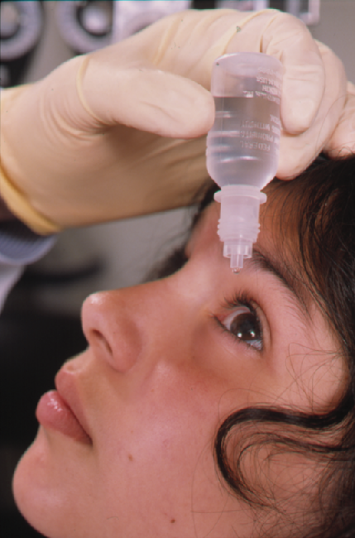
맞는 그림에 O 표를 해봐요.
(
) 안약은 먹지 않고 눈에
넣는 약이에요.
(
) 1회용 안약은 한번만 사용해야 해요.

Slide 26
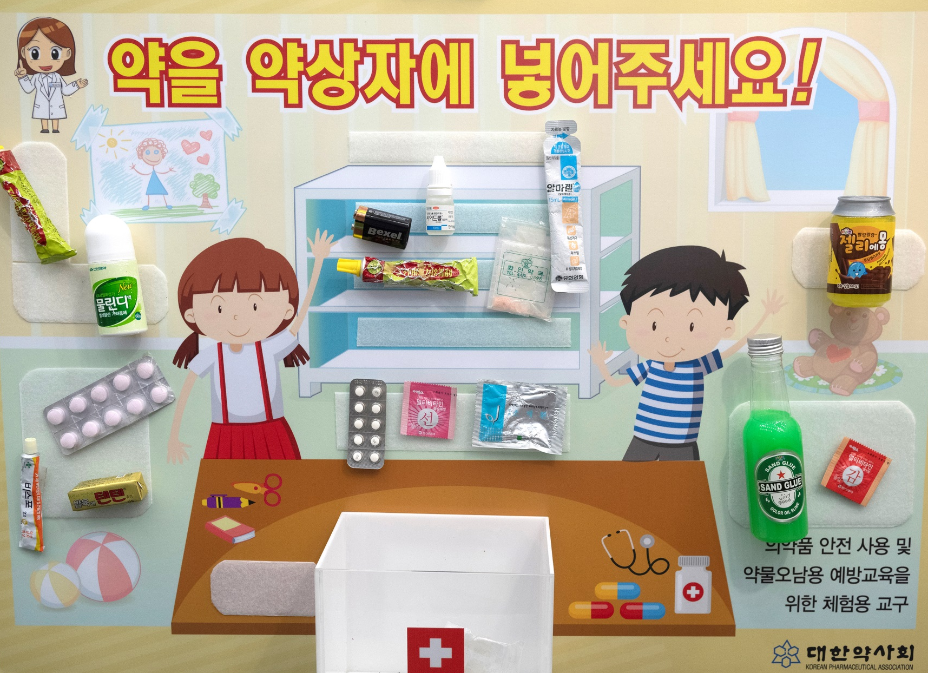
약 찾아보기 체험활동

